Slide 1

19.02.2021
Tokenleştirme ve ICO süreçleri

Slide 2
Tokenleştirme Süreçleri
İki tip tokenleştirme sürecimiz var.
1. ERC20 standardında ICO yapılabilir coinler (eth , avax ,bnb v.b)
ERC20, Ethereum’un ağında token’ları yayınlamak için belirli kuralları ve standartları tanımlayan bir protokol standardıdır.
2. ERC721 gibi varlık tokenleştirme üzerine inşa edilmiş standartlar.
ERC-721, Ethereum blockchain’i üzerinde eşsiz token’lerin nasıl yaratılacağını açıklayan bir standarttır. ERC-20 standardı ile oluşturulan token’lerin aksine ERC-721 ile oluşturulan token’lerin her biri eşsizdir.
Bitcoin ve Ethereum gibi coin’lerin ve USD, TL gibi fiat paralar fungible’dır yani her birimi birbirine eştir. Dolayısıyla bu tür kripto paraların ve fiat paraların her birimi aynı değere sahiptir ve birbirleri ile direkt takas edilebilir.

Slide 3
ERC20 geliştirme süreci nasıl ilerliyor ?
ERC20 uluslar arası kurumlar tarafından açık kaynak olarak tasarlanmış bir interface dir.
Basit düzeyde yazılmış çeşitli fonksiyonları olan ERC20 başlıca olarak , mint ,burn ,pause gibi fonksiyonlar içerir. Bu standartın kodlarına açık kaynak olarak github dan ulaşabiliriz.
https://github.com/OpenZeppelin/openzeppelin-contracts/blob/master/contracts/token/ERC20/ERC20.sol
Bu ERC20 dosyası ethereum test ve ana ağlarına token üretip göndermek için örnek bir standarttır.
Bizim işimiz de Avalanche alt yapısı kullanacağımız için Avalabs dokümantasyonun dan faydalanacağız.
https://docs.avax.network/build/tutorials/smart-digital-assets/create-erc-20-token-on-avalanche-c-chain
Sitede adım adım aşamaları gösteriyor. Ama yapmamız gerekenleri ufak detayları ile birlikte burda da belirtelim .

Slide 4
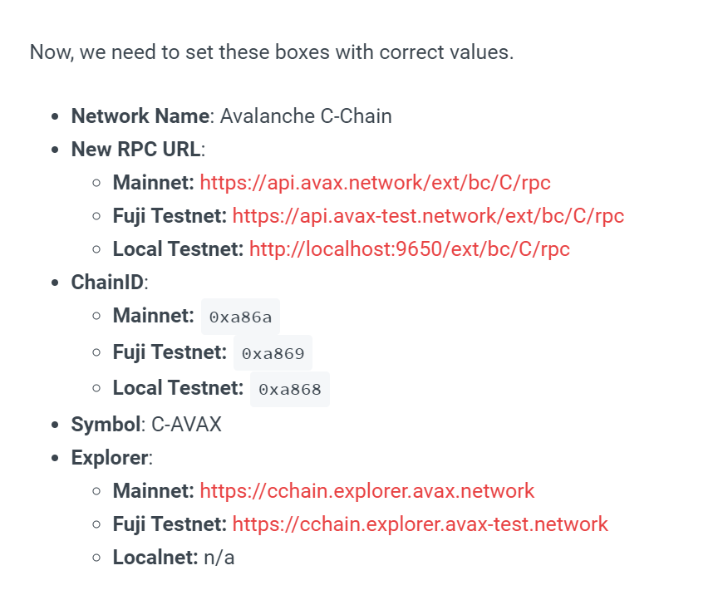
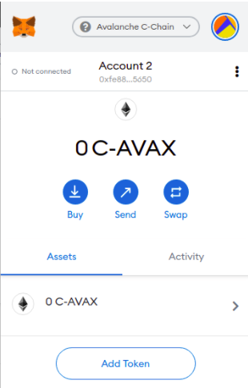
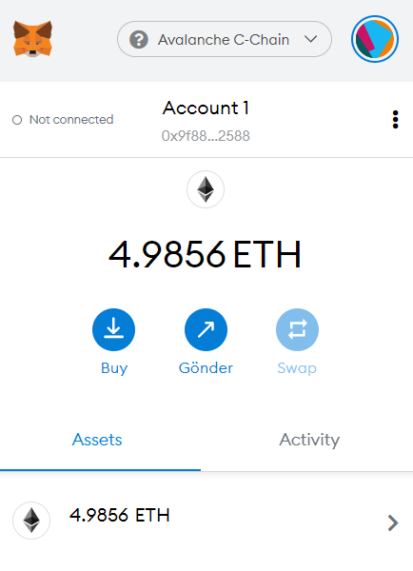
Burda gördüğümüz değerler metamask eklentisine avalanche c- chain test ağını bağlamak için gerekli olan veriler .
Kurulum tamamlandıktan sonra metamask da içi boş bir Fuji test neti karşımıza çıkıyor.
Üreteceğimiz ERC20token bu cüzdan da saklanacak ve testler bu ağda gerçekleşecek.
Yapılacak işlemler için harcanan gas fee leri ödeyebilmek için bizim test netin içine bir miktar avax atmamız gerekiyor. Bunun için fuji nete ücretsiz avax gönderen Avax Fauceti kullanıyoruz.
https://faucet.avax-test.network/

Slide 5
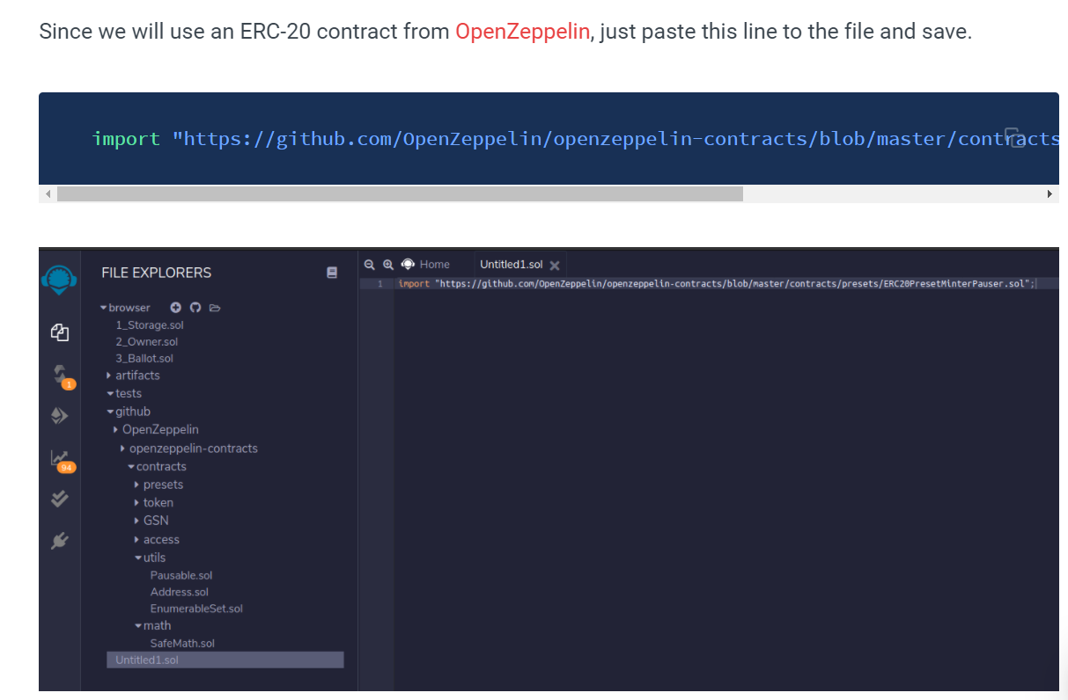
Bu işlemlerin ardından , online bir IDE olan Remix Ethereum a giriş yapıyoruz ve yeni bir Sol. dosyası oluşturuyoruz.
Diyerek remix in içine ERC20 token kodlarını indiriyoruz.
ERC20.sol isimli dosyada bulunan token in ismi , sembolü ,decimal değeri , gibi değerleri giriyoruz.
Eğer yaptığımız token simple bir tokense kaç adet basacağımızı da girmemiz lazım ama upgradeble bir token basıyor isek bu değerler sonradan da değiştirilebilir .
Kodumuzu deploy ettikten sonra log kısmında bir url göreceğiz. Veya metamask ın yapılmış işlemler kısmından da ulaşmak mümkün , yayınladığımız token i Etherscan da görüntüleyip ordan aldığımız block kodunu metamask a tanıtarak coinimizi cüzdan da görüntüleyebiliriz.

Slide 6
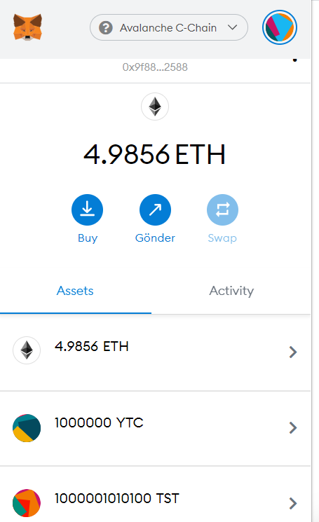
Burada görüldüğü gibi iki ayrı token test netinde aktif olarak duruyor ve bana ait metamask cüzdanında saklanıyor.
Bu coinler artık bizle aynı ağda bulunan ve coinlerin blok kodu ile kendine tanıtan herkes tarafından transfer edilebilir.
Aynı zamanda remix ekranında kodu deploy ettikten sonra bir çeşit konsol önümüze çıkacak.
Konsolun genişliği kodun içerdiği fonksiyon çeşitliliğine göre değişkenlik gösterebilir.
Bu konsol aracılığıyla , burn , mint , pause , transfer , role gibi fonksiyonları yönetebiliriz.
Aynı zamanda yapılmış işlemleri görmek için https://cchain.explorer.avax-test.network
dan faydalanabiliriz (Bu url yi en başta metamask a tanıtmıştık.)

Slide 7
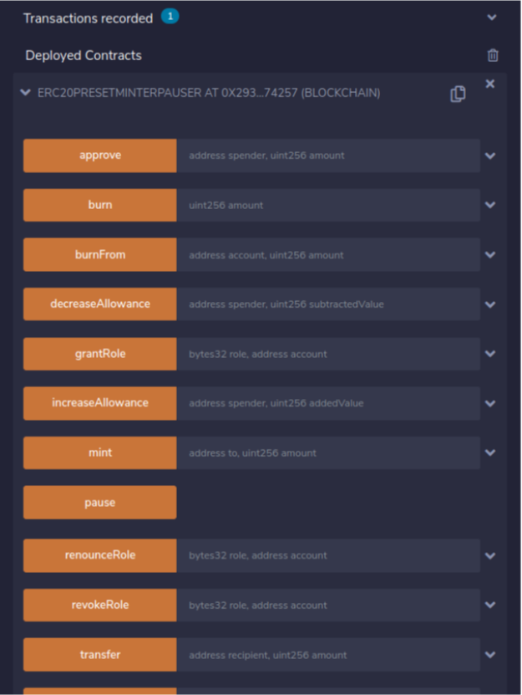
Mint : Cüzdana token arz etmek için kullanılan fonksiyondur.
Burn : Fazla arzı dengelemek için belli miktarda token i yakan fonksiyondur.
Pause : Sistemde bir bug oluşması durumunda sistemi donduran ve transferleri ve kimde ne kadar token olduğunu gözlemleyebilmeniz için çalışan fonksiyondur.
Transfer : Ana hesapta yaratılmış olan token i diğer hesaplara göndermek için olan fonksiyondur.

Slide 8
ICO Nedir?
İlk Para Teklifi (ICO), kripto para birimi endüstrisinin İlk Halka Arz (IPO) ile eşdeğeridir. ICO'lar, yeni bir token, uygulama veya hizmet oluşturmak için para toplamak isteyen bir şirketin ICO ile başlattığı para toplama yöntemi olarak işlev görür. İlgilenen yatırımcılar teklifi satın alabilir ve şirket tarafından verilen yeni bir kripto para jetonu alabilirler. Bu jeton, şirketin sunduğu ürün veya hizmeti kullanmak için bazı faydalara sahip olabilir veya sadece şirket ile ilgili bir projedeki bir hisseyi temsil edebilir.
ICO Temmuz 2014'te gerçek anlamda kullanıcıların dikkatini çekmiştir. Bu dönemde Ethereum 18.4 milyon dolara yükseldi ve yeni bir ICO çağına girildi.

Slide 9
Aktif ICO yapan bazı şirketler.
https://icobench.com/ico/ucoin-currency
https://icobench.com/ico/tycoon
https://icobench.com/ico/somesing
Aynı zamanda bu tarz listelenme şirketleri de büyük bir sektör oluşturuyor.
Ödemeler genelde kripto paralar ile yapılıyor ve aldıkları hite göre ücretlendirmeler 1 btc\hafta ya kadar çıkabiliyor .

Slide 10
Crowdsale Akıllı Kontratı Nedir?
Ürettiğimiz tokenleri müşterilere ulaştırmamız için kullandığımız bazı akıllı kontrat çeşitleri bulunur. Bunlara Crowd sales smart contract diyoruz. Bu kontrat içerisinde yapılacak olan ICO ‘ya ilişkin açık kaynak veriler barındırır. Müşteriler bu kaynak aracılığı ile yapılacak olan ICO ‘yu inceleme ve karar verme sürecinde fikir sahibi olurlar. Bu contrat paketi içinde Rate(üretilen token in eth veya btc birim başına karşılığı) , Beneficary adresses (alım yapan veya üretilen tokenden faydalanacak olan hesap cüzdanlarının adresleri) Dağıtım oranları , başlama , bitiş süreleri gibi fonksiyonlar barındırır.
Basımını yaptığımız ERC20 tokenler crowdsale kontratında belirtilen şekilde basılıp dağıtımı yapılarak işlem sonlandırılır.

Slide 11
Crowdsale Fonksiyonları
Fiyat ve Oran Yapılandırması
Kitle satışınız sabit bir fiyata jeton satıyor mu?
Fiyat zamanla mı yoksa talebin bir fonksiyonu olarak mı değişiyor?
Emisyon .
Jetonlar katılımcılara nasıl gönderilecek ?
Doğrulama - Kimin token satın almasına izin verilir?
KYC / AML kontrolleri var mı?
Jetonlarda maksimum sınır var mı?
Katılımcı başına jeton alım sınırı oranı .
Başlangıç ve bitiş zaman dilimi .
Dağıtım .
Fonların dağıtımı gerçek zamanlı olarak mı yoksa kitle satışından sonra mı gerçekleşiyor?
Hedef karşılanmazsa katılımcılar para iadesi alabilir mi?

Slide 12
Crowdsale Çeşitleri Nelerdir ?
ICO’lar bir çok şekilde gerçekleştirlebilir. ICO yapan kurumun , ihtiyaçlarına veya toplamak istediği kaynağa göre , basımı yapılacak token ve rate değerleri , kaç kişiye yapılacağı ve ne kadar süre ile yapılacağı değişiklik gösterir. Bu nedenle farklı çeşitlerde Crowdsale contratları var.
1. Minted Crowdsale
2. Capped Crowdsale
3. Timed Crowdsale
4. Whitelisted Crowdsale
5. Refundable Crowdsale
Detaylı bilgi için kaynak (https://docs.openzeppelin.com/contracts/2.x/crowdsales)
https://docs.openzeppelin.com/contracts/2.x/api/crowdsale

Slide 13
Minted Crowdsale
Mint darphane demektir.
Minted fonksiyonu olan bir token istendiği kadar basılabilir .
Fakat aynı zamanda minted bir crowdsale yapıldığı zaman belirli oranlar belirlenir .
Örn ; %40 borsa %30 ICO %10 Takım %10 Ödül gibi düzenlenen bir minted crowdsale fonksiyonlu bir ICO da ; 3 milyon adet token satın alınırsa , crowdsale fonksiyonu bittiğinde 3 milyon token basılır ve %30 luk ıco kısmı olan hesaplara dağıtım sağlanır ardından basılan tokene oran olarak 4 milyon , 1 ,1,1 milyon şeklinde basımlar yapılarak akıllı kontratta belirlenmiş adreslere gönderilir .
Ardından kontrat sonlandırılır.
https://docs.openzeppelin.com/contracts/2.x/api/crowdsale#MintedCrowdsale

Slide 14
Capped Crowdsale
Ico yapımında belli hedefler olur . Hedef tamamlanınca ıco bitirilir.
Fakat aynı zamanda bir müşterinin gelip tüm tokenleri alması sistemin güvenliğini ve sürekliliğini riske düşüreceği için ICO esnasında her bir hesap cüzdanına alınabilir maksimum adet sınırlandırması getirilebilir.
Capped crowdsale fonksiyonu bu işi yapmamız için tasarlanmıştır.
https://docs.openzeppelin.com/contracts/2.x/api/crowdsale#CappedCrowdsale

Slide 15
Timed Crowdsale
Yapılan ICO nun bitirilmesi için hedef olarak zaman fonksiyonu kullanılır.
Aynı zamanda yatırım yapacak kişiler de yapılan ıco un süreçleri ile ilgili bilgi almak isteyecektir.
Bu nedenle paylaşılan kontratlarda zaman çizelgesi ve zamanda dayalı bonus kampanyaları yer alır.
https://docs.openzeppelin.com/contracts/2.x/api/crowdsale#TimedCrowdsale

Slide 16
Whitelisted Crowdsale & Refundable Crowdsale
Yapılacak ICO dan önce belirli bir grup yatırımcı alma garantisi gibi beyanlarda bulunur bir çeşit kefil gibi projenin arkasında duran ve destek olan. Ico öncesinde onlara imtiyazlı satışlar yapılabilir .
https://docs.openzeppelin.com/contracts/2.x/api/crowdsale#WhitelistCrowdsale
Refundable Crowdsale fonksiyonu bir çeşit bitirme fonksiyonudur.
Birçok yatırımcı refundable fonksiyonunun olmasını bekler ama şart da değildir.
Yapılan ıco hedefine ulaşamadığında toplanan kaynakların iadesini veren bir güvencedir.
https://docs.openzeppelin.com/contracts/2.x/api/crowdsale#RefundableCrowdsale

Slide 17
Exchange Fonksiyonları
Yapılacak ICO da desteklenen takas birimlerini belirtmemiz ve optimize etmemiz gerekir.
https://ethereum.org/en/developers/tutorials/transfers-and-approval-of-erc-20-tokens-from-a-solidity-smart-contract/

